Slide 1
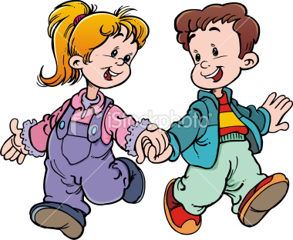
ДЕВІЗ УРОКУ:
Ось дзвінок нам дав сигнал
– Працювати час настав.
Тож, і ми часу не гаймо,
Урок мови починаймо.

Slide 2
Хто багато робить, той багато знає.
Добрий початок – половина роботи.
Зробив діло – гуляй сміло!
2
1
3

Slide 3
ЗАГАДКА:
Є ДОБРИЙ ДРУГ В ІМЕННИКА,
ЧИСЛІВНИКА Й ПРИКМЕТНИКА.
ЯК ЗВУТЬ ЙОГО –СЕКРЕТ,
ТАКА ОСЬ АРИФМЕТИКА.
ЯК ВТОМЛЯТЬСЯ ІМЕННИКИ
У РЕЧЕННЯХ СТОЯТИ,ДО СЕБЕ ЗВУТЬ ЇХ ВІД ВТОМИ РЯТУВАТИ.
Займенник

Slide 4
Тема:Повторення вивченого про займенник
Мета

Slide 5
Займенник
Займенник

Slide 6
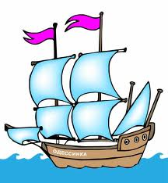
УРОК- ПОДОРОЖ

Slide 7
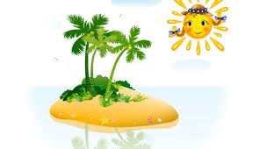
“Творчий”
“Я сам”
«Каліграфії»
“Дружба”
“Відгадай”
“Випробувань”

Slide 8
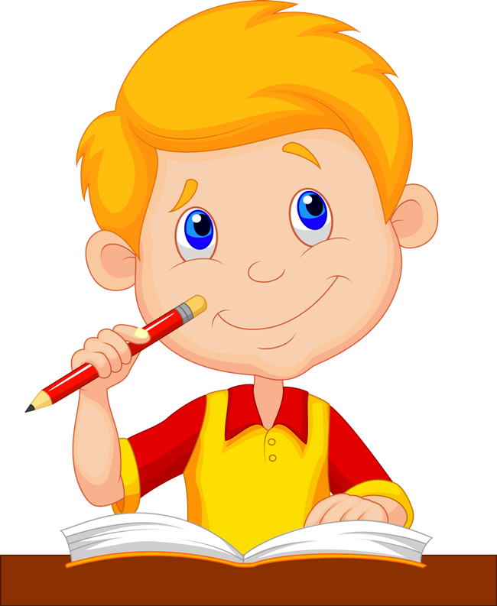
Каліграфічна хвилинка

Slide 9
Я Ми Ти Ви
Він Вона Воно Вони
Скласти речення
з одним займенником.

Slide 10
«Каліграфії»
“Випробувань”

Slide 11
Острів“Випробувань”
Гра – конкурс
“Скажіть без затримки”

Slide 12
Перед тобою
Після вас
За тебе
На тобі
Серед вас
Через них

Slide 13
“Випробувань”
“Дружба”

Slide 14
ЯКЩО ДРУЖИТЬ УВЕСЬ КЛАС –
УСПІХ БУДЕ ПОВСЯКЧАС!

Slide 15
Завдання
Допишіть займенники, узгоджуючи їх з іншими словами.

Slide 16
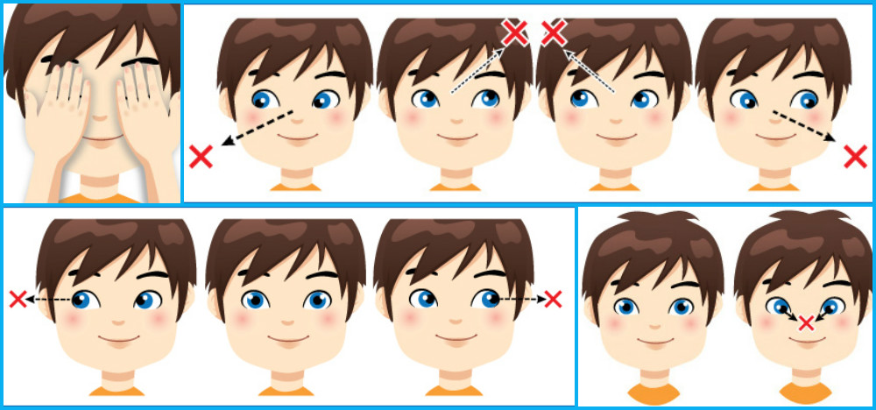

Slide 17
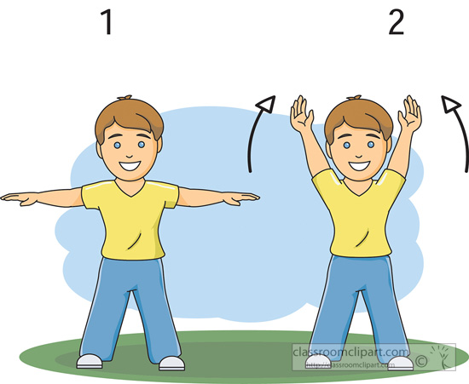

Slide 18
“Дружба”
“Ясам”

Slide 19
Гра “Редактори”

Slide 20
“Я сам”
“Відгадай”

Slide 21
Корінь
квітка
він
стебло
вона
листок
воно
насіння
гілка

Slide 22
“Відгадай”
“Творчий”

Slide 23
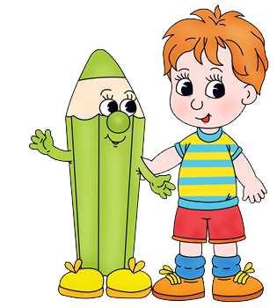
Острів
“Творчий”

Slide 24
Вправа “Розгортання сюжету”

Slide 25
Зробимо останній крок,
Підсумуємо урок.

Slide 27
28 у класі ...,
Разом ми – одна сім’я
Всі сміються навкруги
Він,…,…,…,
Бо усмішка в всіх одна
Жити в дружбі допомага.

Slide 28
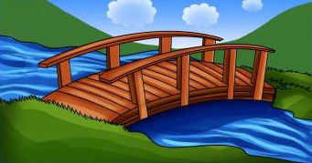
Через воду він проводить, А сам з місця вік не сходить.

Slide 29
Коли хочеш ти читати, То повинен мене знати, А коли мене не знаєш, То нічого не вчитаєш.

Slide 30
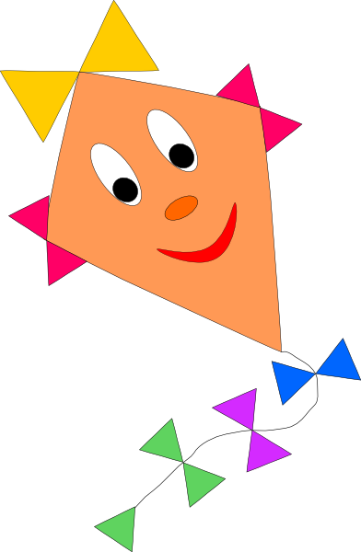
В небі високо між хмар На мотузці він літав. За мотузку потягну Та на землю поверну.

Slide 31
Любі всім: тобі й мені. Вдень гуляють на вікні І купаються у річці Діти сонця - …

Slide 32
Я падаю на ваши хати. Я білий-білий, волохатий. Я приліпаю вам до ніг І називаюсь просто....

